Slide 1
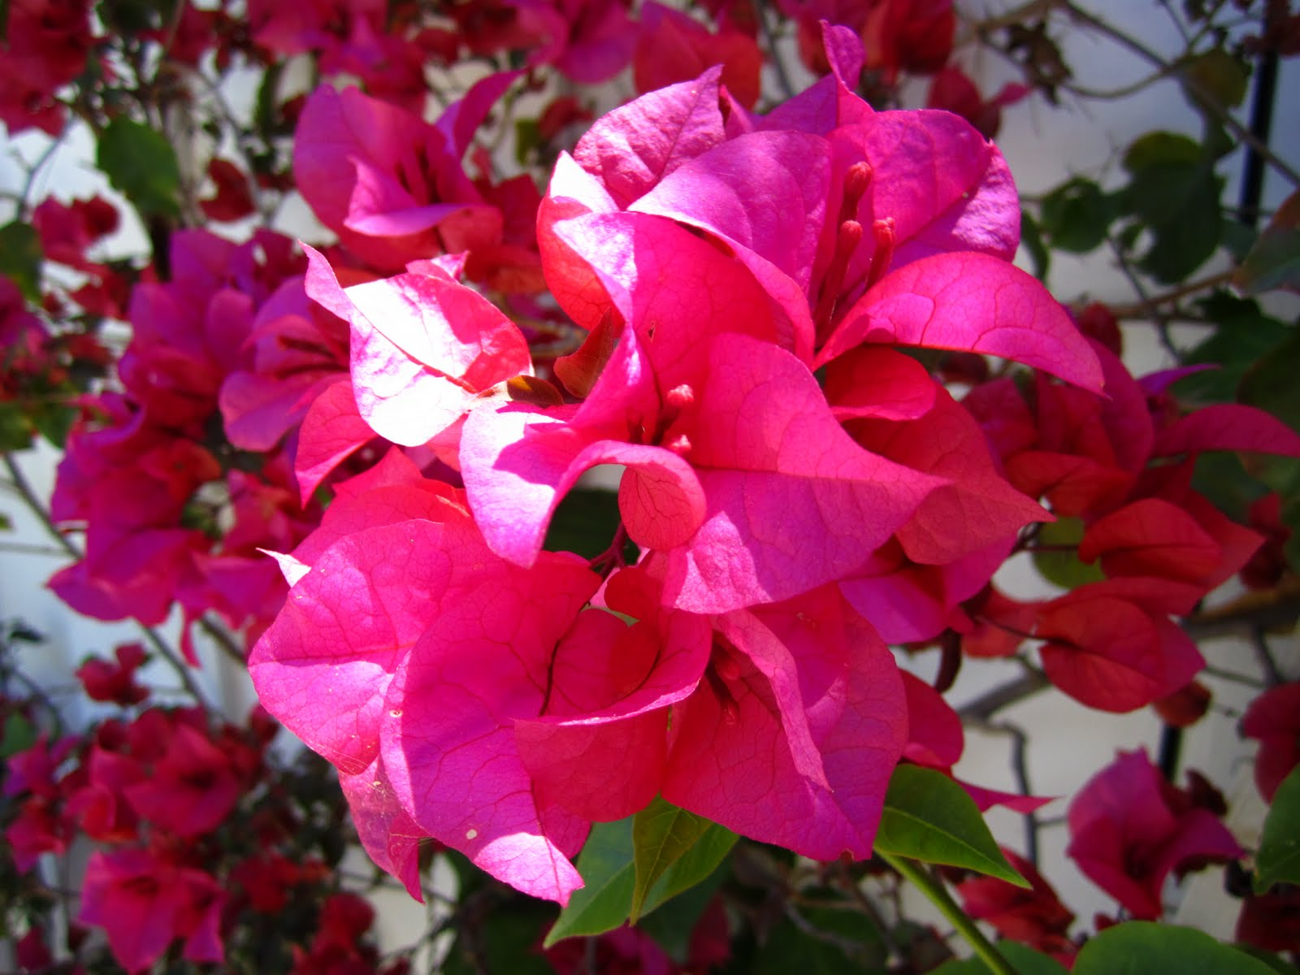
আজকের পাঠে সবাইকে স্বাগতম

Slide 2
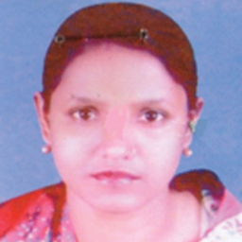
প
রি
চি
তি
এলিজা বেগম
প্রধান শিক্ষক
পল্লীমঙ্গল সরকারি প্রাথমিক বিদ্যালয়
দক্ষিণ সুরমা , সিলেট ।
শ্রেণীঃ৫ম
বিষয়ঃপ্রাথমিক বিজ্ঞান
পাঠঃবায়ু
সময়ঃ৪০মিনিট
তারিখঃ২৬/১০/২০২০ইং

Slide 3
চলো এখন আমরা একটি ভিডিও দেখি
গাছ কাটার ফলে কীসের অভাব হয়?
ভিডিওতে আমরা কী ধরণের দূষণ দেখলাম ?

Slide 4
আজকের পাঠ
বায়ূ দূষণ

Slide 5
শিখনফল
৫.২.২ বায়ু দূষণের কারণ বলতে পারবে ।
৫.৩.১ দূষিত বায়ু কীভাবে স্বাস্থ্যের জন্য ক্ষতিকর তা ব্যাখ্যা করতে পারবে ।
৫.৪.২ বায়ু দূষণ রোধে করণীয় নির্ধারণ করতে পারবে ।

Slide 6
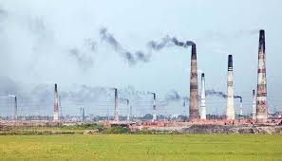
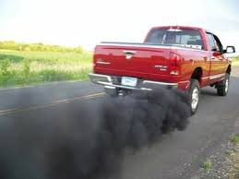
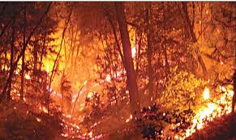
বায়ু দূষণের কারণ
কলকারখানা থেকে নির্গত ধোয়া বায়ুকে দূষিত করে ।
গাড়ি থেকে নির্গত কালো ধোয়া বায়ুকে দূষিত করে ।
গাছপালা পোড়ালে তা থেকে উৎপন্ন ধোয়া বায়ুকে দূষিত করে।

Slide 7
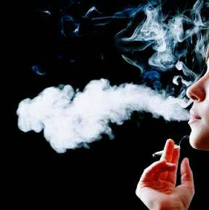
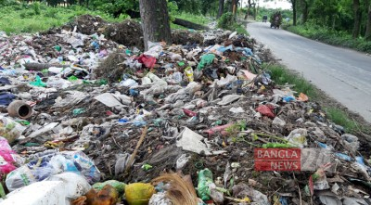
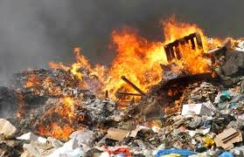
বায়ু দূষণের কারণ
সিগারেট থেকে নির্গত ধোয়া বায়ুকে দূষিত করে ।
যেখানে সেখানে ময়লা আবর্জনা ফেললে বায়ু দূষিত হয়।
ময়লা আবর্জনা পোড়ালে বায়ু দূষিত হয় ।

Slide 8
একক কাজ
বায়ু দূষণের তিনটি কারণ লিখ ।

Slide 9
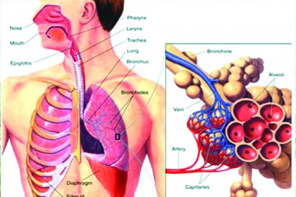
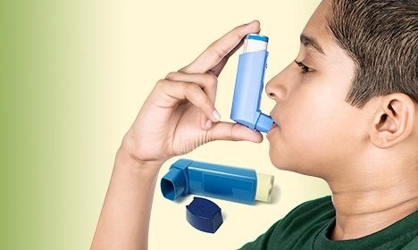
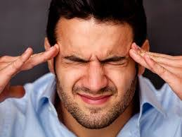
স্বাস্থ্য ক্ষেত্রে বায়ু দূষণের প্রভাব
দূষিত বায়ু গ্রহণের ফলে ফুসফুসে ক্যান্সার হতে পারে।
বায়ু দূষণের জন্য শ্বাসকষ্ট হতে পারে ।
দূষিত বায়ু মাথা ব্যথার কারণ হতে পারে।

Slide 10
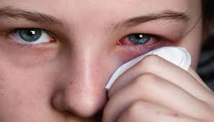
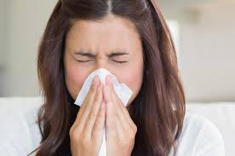
স্বাস্থ্য ক্ষেত্রে বায়ু দূষণের আরও কিছু প্রভাব
দূষিত বায়ু চোখের জন্য ক্ষতিকর
দূষিত বায়ুর জন্য সর্দি কাশি হতে পারে।
দূষিত বায়ু হৃদরোগের অন্যতম কারণ ।

Slide 11
জোড়ায় কাজ
বায়ু দূষণের তিনটি ক্ষতিকর দিক লিখ ।

Slide 12
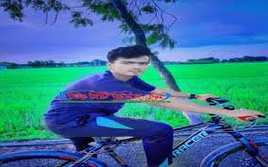
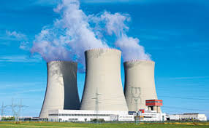
বায়ু দূষণ প্রতিরোধের উপায়
গাড়ি ব্যবহারের পরিবর্তে সাইকেল ব্যবহার করা যায় ।
যেখানে সেখানে ময়লা না ফেলে নির্দিষ্ট স্থানে ময়লা ফেলতে হবে
কলকারখানায় ধোয়া নির্গমণ চুল্লী ব্যবহার করা প্রয়োজন

Slide 13
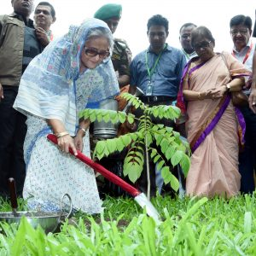
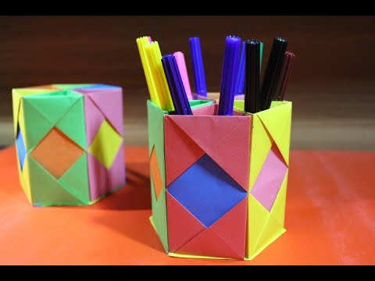
বায়ু দূষণ প্রতিরোধের উপায়
বেশি করে বৃক্ষ রোপণ করে বায়ু দূষণ রোধ করা যায়।
ফেলে দেওয়া জিনিস রিসাইকেল করে বায়ু দূষণ রোধ করা যায়।
রিসাইকেল হলো পুরাতন বস্তুকে ভেঙ্গে নতুন বস্তুতে পরিনত করা।

Slide 14
দলীয় কাজ
ক দল | খ দল
বায়ু দূষণ প্রতিরোধের দুইটি উপায় লিখ। | বায়ু দূষণের দুইটি ক্ষতিকর দিক উল্লেখ কর।

Slide 15
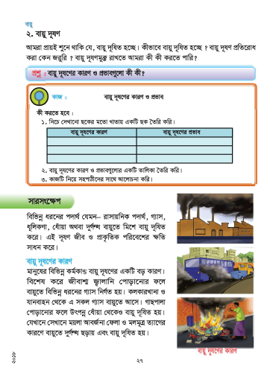
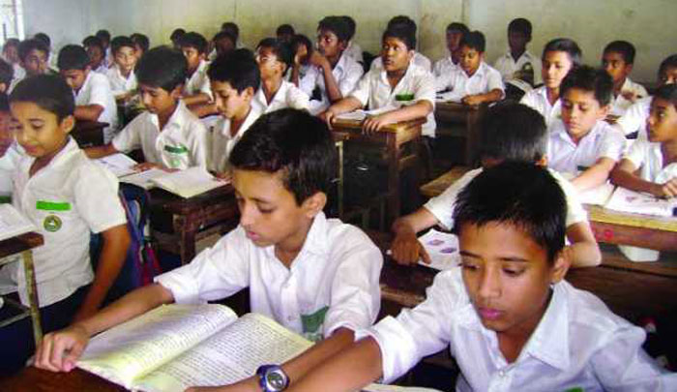
পাঠ্য বইয়ের ২৭ পৃষ্ঠা খুলে নিরবে পড়।

Slide 16
মূল্যায়ন
শূন্যস্থান পূরণ করঃ
১।যেখানে সেখানে ...............................................ফেলা উচিত নয় ।
২।যানবাহন থেকে নির্গত ………………………….. বায়ুতে মিশে যায় ।
৩। বায়ু দূষণ মানুষের………………………………………জন্য ক্ষতিকর ।
৪।ময়লা আবর্জনা ……………………………. স্থানে ফেলা উচিত ।
৫। মানুষের বিভিন্ন .......................................বায়ু দূষণের একটি বড় কারণ ।
ময়লা আবর্জনা
ধোয়া
স্বাস্থ্যের
নির্দিষ্ট
কর্মকান্ড

Slide 17
মিলকরণ
১।গাছপালা পোড়ানোর ফলে
বায়ু দূষণ রোধ করা যায় ।
২।যেখানে সেখানে মলমূত্র
কলকারখানায় ।
৩। শ্বাসকষ্টের অন্যতম কারণ
বায়ু দূষিত হয় ।
৪। রিসাইকেল প্রক্রিয়ায়
ত্যাগ করা উচিত নয় ।
৫। চুল্লী ব্যবহার করা হয়
বায়ু দূষণ

Slide 18
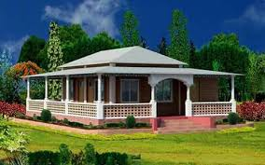
বাড়ির কাজ
তোমার পরিবারের সদস্যদের
সু স্বাস্থের জন্য তুমি কী উপায়
অবলম্বন করবে তা ৫টি বাক্যে লিখে আনবে ।

Slide 19
সবাইকে ধন্যবাদ

